Slide 1
Instituto Federal do Amazonas Disciplina: Paradigmas de Programação Docente: Joethe Carvalho Discentes: Carlos Souza, Rafael Kanda Data: 16/05/2022
Defesa de Linguagem de Programação: C++

Slide 2
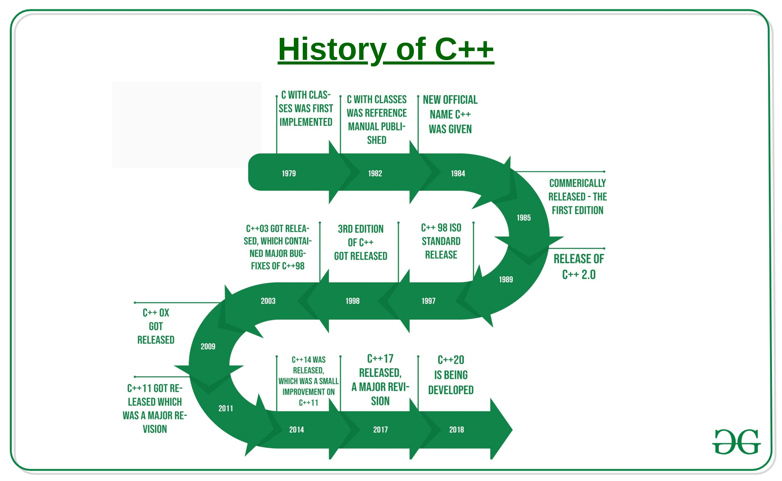
Linha do Tempo do C++

Slide 3
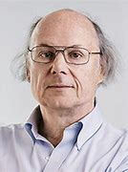

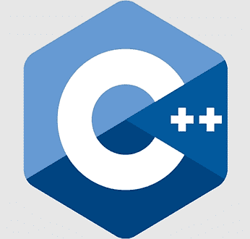
Características Importantes
1 - A linguagem C++ é uma linguagem de programação orientada a objetos e é uma combinação de linguagem de baixo e alto nível – uma linguagem de nível médio.
2 - Essa linguagem de programação foi criada, projetada e desenvolvida por um cientista da computação dinamarquês - Bjarne Stroustrup no Bell Telephone Laboratories (agora conhecido como Nokia Bell Labs) em Murray Hill, Nova Jersey.
3 - C++ era inicialmente conhecido como “C com classes” e foi renomeado C++ em 1983. ‘++’ é uma abreviação para adicionar um à variedade na programação; portanto, C++ significa aproximadamente que “um maior que C”.

Slide 4

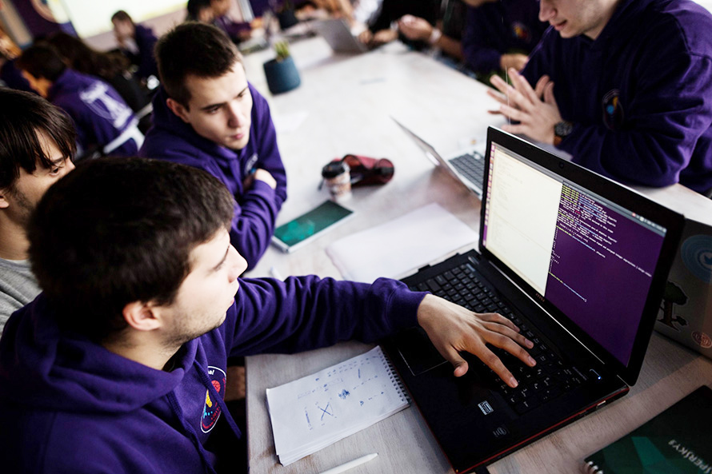
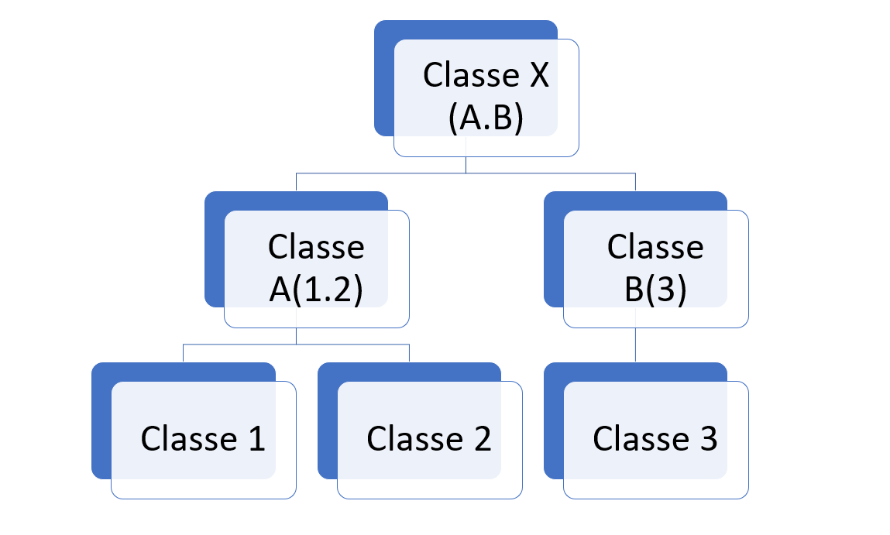
Características Peculiares do C++
É a linguagem mais usada principalmente na programação competitiva no que diz respeito aos fatos. A maioria dos codificadores extremamente cotados normalmente usa C++ para criptografia. Você o verá em qualquer site online.
Múltiplas heranças: Linguagens volumosas não têm essa facilidade.
Capacidade de modularizar código, encapsulamento, polimorfismo, etc.

Slide 5
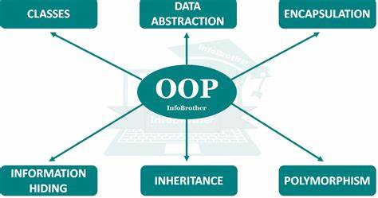
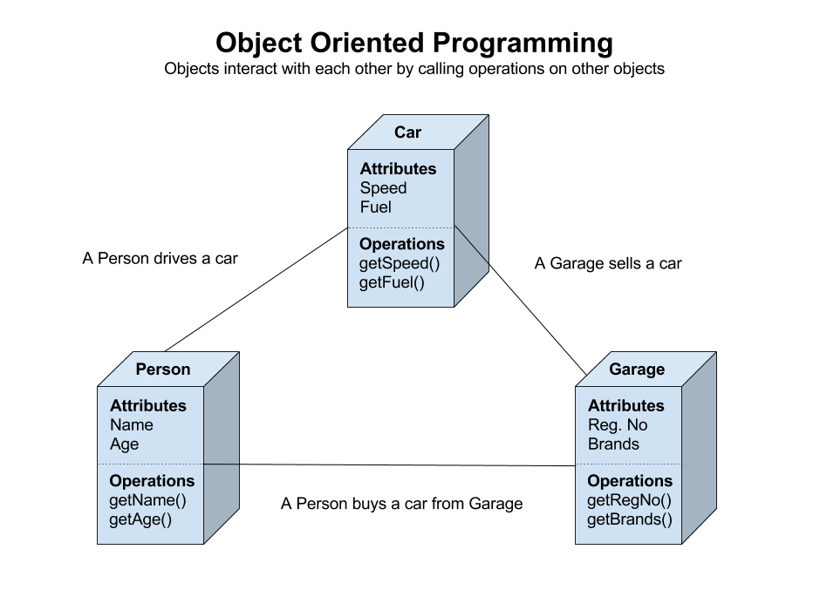
Por quê o C++ foi criado ?
1 - O principal sonho de Bjarne era colocar a Programação Orientada a Objetos, criada por ele, na linguagem C, que durante sua época ainda era a linguagem de programação amplamente respeitada por sua mobilidade, portabilidade e compacidade, não sacrificando a velocidade ou a praticidade de baixo nível (e ainda é assim até hoje).
2 - Sua linguagem de programação incluía inlining, herança básica, argumentos de função padrão, categorias e classificação confiável estava verificando adicionalmente todas ou quaisquer opções da linguagem C.

Slide 6
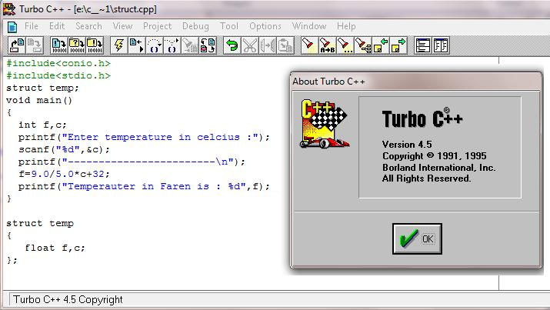
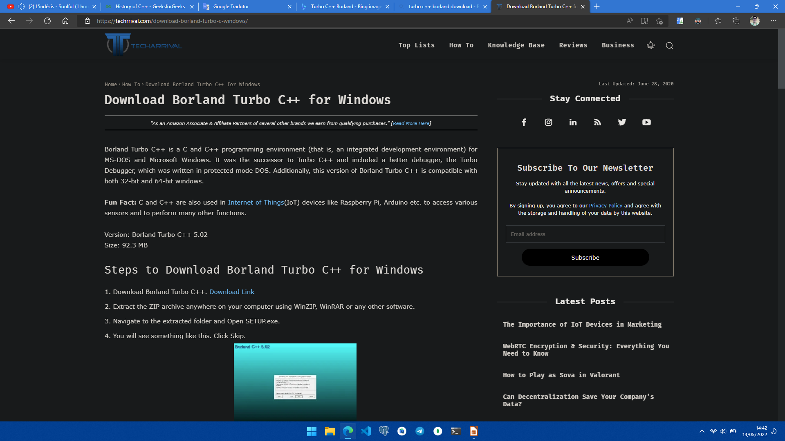

O Sucesso do Turbo C++
Em 1990, o manual “The Annotated C++” foi lançado por toda parte. Somente em 1990, no mesmo e idêntico ano, o compilador Turbo C++ da Borland também foi lançado comercialmente como um produto publicitário.
O Turbo C++ adiciona um excesso de outras bibliotecas que podem ter um impacto substancial no desenvolvimento do C++. E embora a última atualização estável do Turbo C++ tenha sido em 2006, o compilador continua sendo amplamente utilizado.

Slide 7
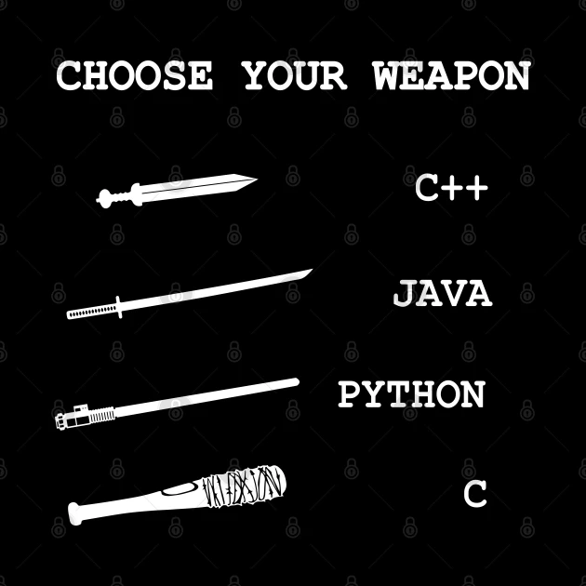
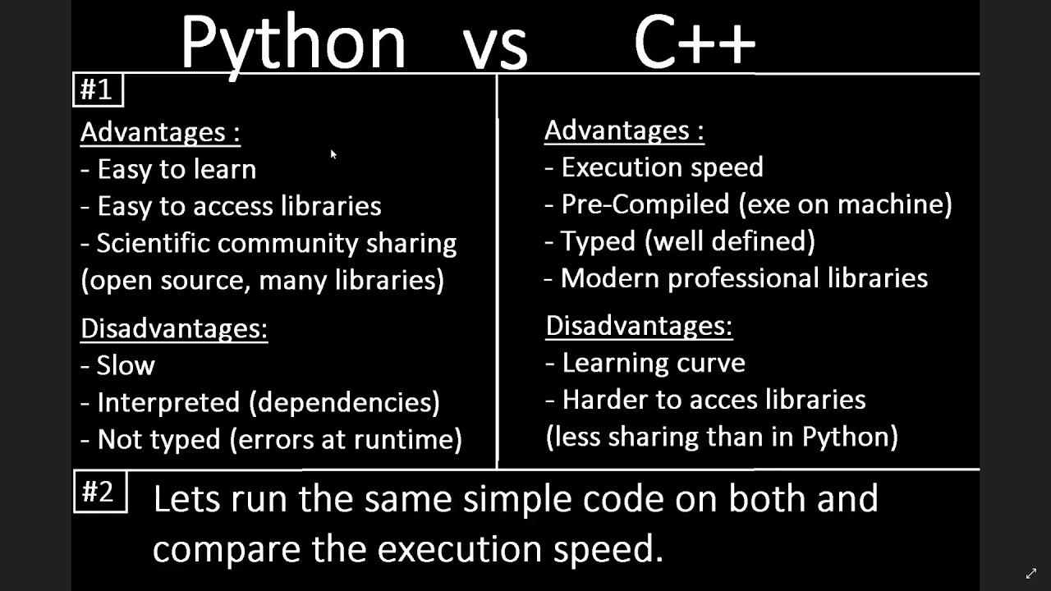
Conclusão
O que Bjarne Stroustrup fez foi “adicionar P.O.O na Linguage C”, tratando o código como objetos vivos. O que torna o C++ tão bom é que possui a velocidade do C, e também é uma linguagem de programação de alto nível, portanto, nos permite dizer que possui o melhor de cada mundo.
No entanto, por outro lado, C++ é difícil de ser notado para iniciantes e, para um código equivalente que você escreveu em C++, você poderá escrever em Python com 25% do tempo gasto.

Slide 8
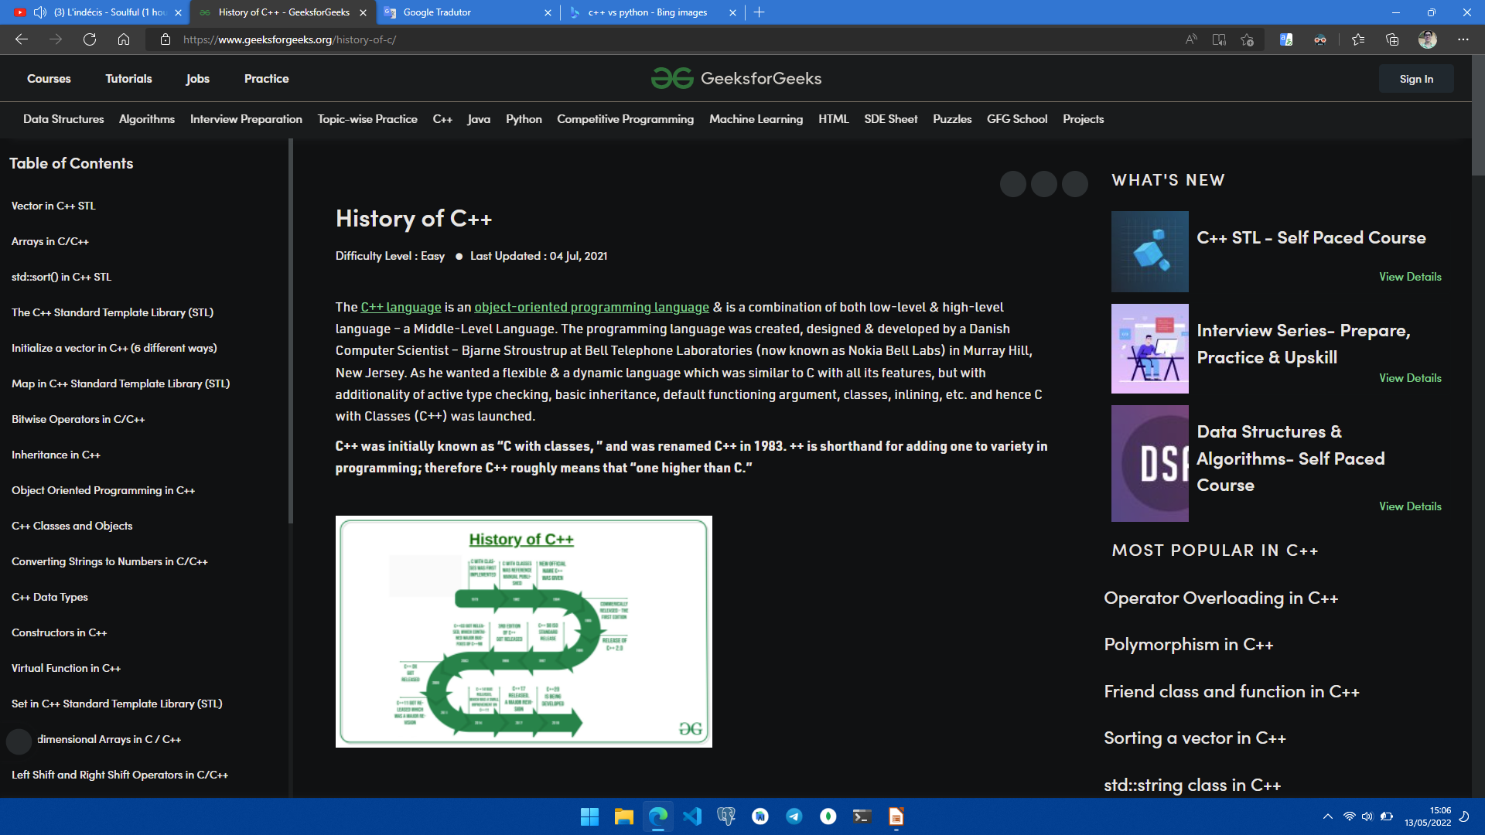
Fonte: https://www.geeksforgeeks.org/history-of-c/ (Propaganda!!)

